Slide 1
Музыка 1 класс 1 четверть 3 урок
Учитель музыки
Хабарова Елена Николаевна

Slide 2
«Я хочу увидеть музыку, я хочу услышать музыку…»
СПОКОЙНО
НЕЖНО
ЗАДУМЧИВО
ЯРКО
ЗВОНКО
РАДОСТНО

Slide 3
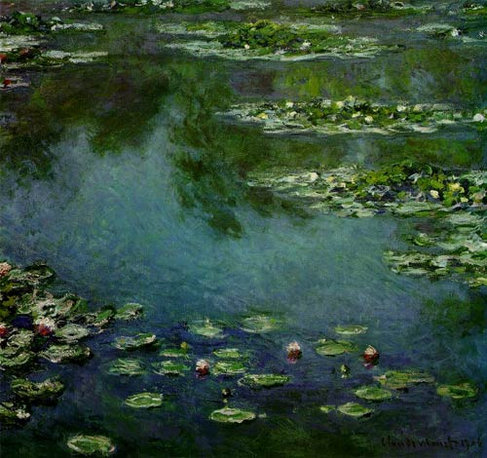
К. Моне. Кувшинки

Slide 4
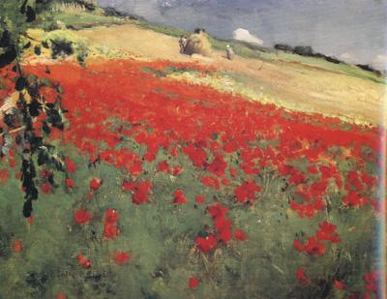
У. Брюс. Пейзаж с маками

Slide 5
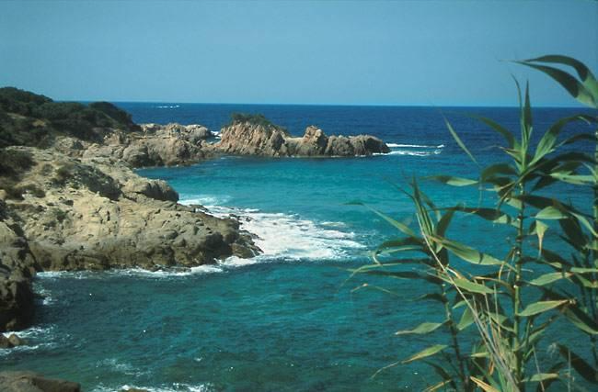
Пейзаж в Сен-Тропе

Slide 6
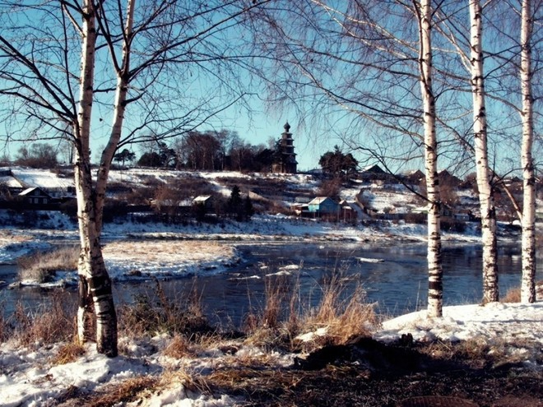

Slide 7
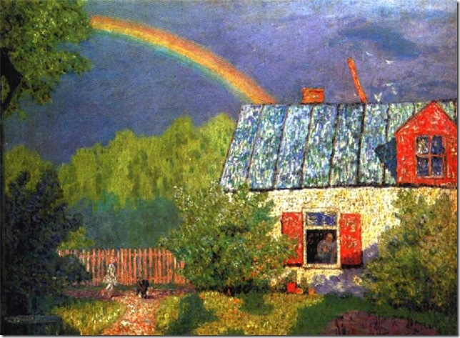
Н. Крымов. После весеннего дождя

